Slide 1
DataShare
Plateforme de partage de fichiers sécurisée
Présentation prototype

Slide 2
Contexte fonctionnel
Besoin : Partager des fichiers rapidement et en sécurité
Problème : Obligation d’être inscrit pour pouvoir télécharger les fichiers
Solution : lien temporaire sécurisé sans compte pour le destinataire

Slide 3
Objectifs
Upload simple
Lien de téléchargement unique
Sécurité des accès
Expiration automatique
Expérience utilisateur fluide

Slide 4
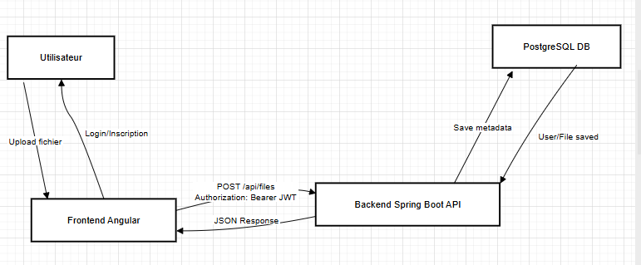
Architecture

Slide 5
Choix technologiques
Frontend : Angular (structure + TypeScript)
Backend : Spring Boot (API REST sécurisée)
Base de données : PostgreSQL (fiabilité)
Authentification : JWT (stateless)
Tests : JUnit, Mockito, Jasmine

Slide 6
Justification des choix
Angular : architecture claire et maintenable
Spring Boot : sécurité intégrée + architecture claire
PostgreSQL : cohérence des données
JWT : scalable et adapté aux APIs

Slide 7
Outils utilisés
PgAdmin: Permet de visualiser les tables et relations
Git et Github: Gestion des versioning
K6:Permet de simuler plusieurs utilisateur en même temps
Lighthouse:Permet de analyser les performances du frontend
Swagger:Permet de générer automatiquement la documentation des endpoints REST
Draw.io:Permet de créer les diagrammes de l’architecture

Slide 8
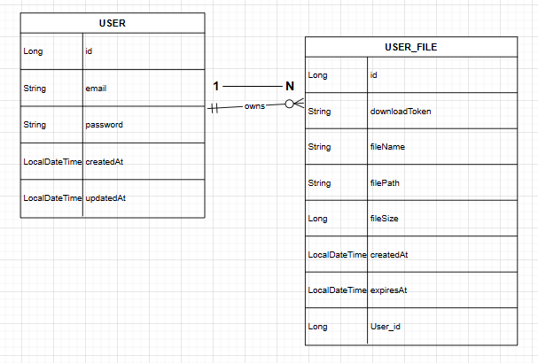
Modèle de données

Slide 9
Flux de données
Utilisateur → Frontend
Frontend → API (requêtes HTTP)
API → Backend (traitement)
Backend → DB (stockage)
Réponse → Frontend → Utilisateur

Slide 10
Sécurité
Mesures implémentées:
• Authentification sécurisée via JWT + Spring Security
• Mots de passe hachés avec Bcrypt
• Block des fichier avec extensions (.exe, .bat, .cmd)
• Configuration CORS sécurisée pour limiter les accès externes
•Protection des routes côté frontend avec AuthGuard
• Utilisation de tokens JWT avec expiration pour limiter les risques de session compromise

Slide 11
Démonstration
Inscription nouveau utilisateur
Login utilisateur
Upload fichier
Génération lien
Téléchargement
Erreur :
mauvais login
Mauvais Inscription
Mauvais fichier

Slide 12
Documentation API (Swagger)
Accessible : http://localhost:8080/swagger-ui/index.html
Authentification
POST /api/register
POST /api/login
Gestion des fichiers
POST /api/files/upload
GET /api/files/download/{token}
GET /api/files/my-files
DELETE /api/files/{id}
GET /api/files/info/{token}

Slide 13
Qualité & tests
Réalisation 3 type de tests:
Test unitaire vérification des composants
Test integration validation des endpoints REST
Test E3E pour simulé le parcours utilisateur complete
Couverture globale backend & frontend:
Frontend : 75%
Backend : 85%

Slide 14
Performance
Outils de performance:
k6 pour le backend
Simulation de charge sur les endpoints principaux
Tests réalisés avec 30 à 50 utilisateurs simultanés
Lighthouse pour le frontend
Analyse des performances, de l’accessibilité et du SEO
Évaluation du comportement du site côté navigateur

Slide 15
IA comme co-pilote
L’IA a été utilisée comme outil d’assistance pour :
Clarifier certains concepts techniques.
Structurer l’architecture et la documentation.
Générer et adapter les scripts de déploiement.
Analyser les erreurs de code et faciliter le débogage.
Création requête SQL pour initialisation de la base de donne

Slide 16
Conclusion

